Slide 1
Życiorys Świętej Królowej Jadwigi
Była najmłodszą córką (prawnuczką króla Władysława Łokietka) króla Węgier i Polski Ludwika I Wielkiego i Elżbiety Bośniackiej. Urodziła się 18 II 1374 r. w Budzie. W dzieciństwie została przeznaczona na żonę Wilhelma Habsburga (zaręczona w 1378 r.), przez pewien czas przebywała na dworze wiedeńskim. Po śmierci najstarszej siostry Katarzyny w 1379 r. powróciła na Węgry, aby tu przygotowywać się do objęcia w przyszłości tronu węgierskiego, kształcić się, zdobywać wiedzę. Dzięki swoim kuzynkom Piastównom Annie i Jadwidze poznała język polski i naszą kulturę. Król Ludwik wyznaczył na tron Polski swoja córkę Marię zamężną z Zygmuntem Luksemburskim. Jednakże Maria po śmierci ojca została wybrana przez Węgrów na tron węgierski. Wówczas Polacy zażądali od Elżbiety Bośniackiej, aby do Krakowa przybyła jej córka Jadwiga. Po trudnych pertraktacjach Elżbieta przyjęła warunki postawione przez stronę polską i Jadwiga została ukoronowana w katedrze wawelskiej przez arcybiskupa gnieźnieńskiego Bodzantę 15 lub 16 X 1384 r. na króla Polski.

Slide 2
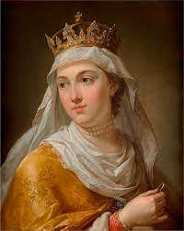
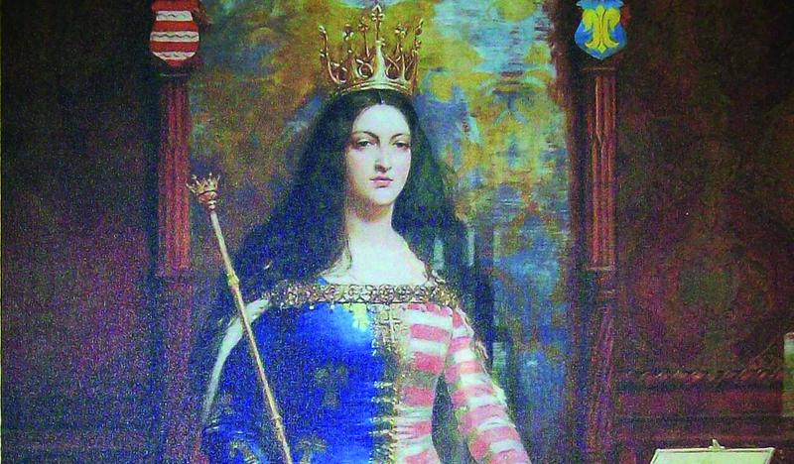
Jadwiga pomogła w odnowieniu uczelni krakowskiej - przeznaczyła na ten cel kosztowności i biżuterię. Przez swój ślub z Jagiełłą doprowadziła do chrystianizacji Litwy. Za jej wstawiennictwem u papieża - powstała diecezja w Wilnie.
Fundowała wiele nowych kościołów i uposażała już istniejące klasztory. Opiekowała się szpitalami. W 1397 założyła bursę dla polskich i litewskich studentów przy Uniwersytecie Karola w Pradze. W tym też roku uzyskała zgodę papieża na utworzenie fakultetu teologii na Akademii Krakowskiej.

Slide 3
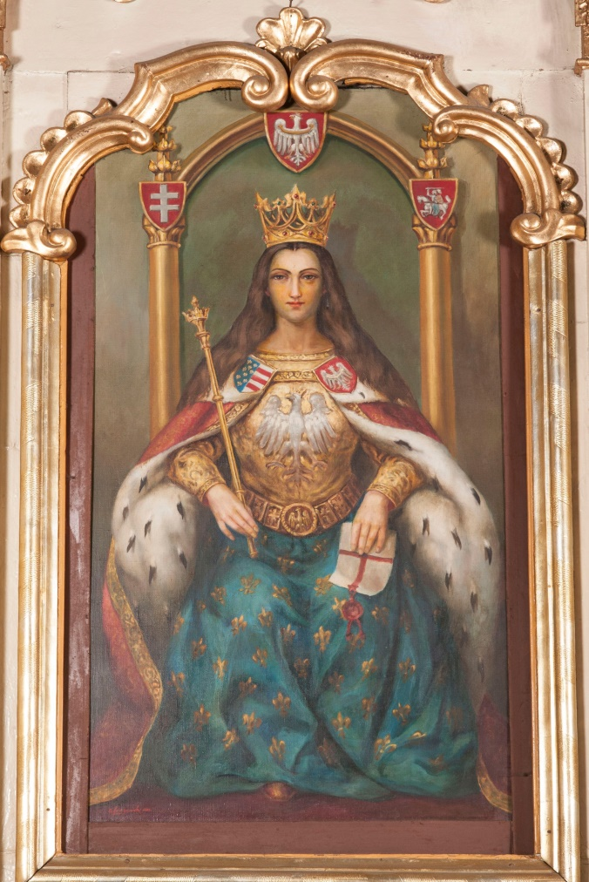
Jadwiga została koronowana w Krakowie przez arcybiskupa gnieznieńskiego
Zmarła między 3 października 1373 a 18 lutego 1374 w Budzie, zm. 17 lipca 1399 w Krakowie) – królowa Polski z dynastii Andegawenów, córka Ludwika Węgierskiego i Elżbiety Bośniaczki, w 1384 koronowana na króla Polski, pierwsza żona króla Władysława Jagiełły, apostołka Litwy, święta Kościoła katolickiego.

Slide 4
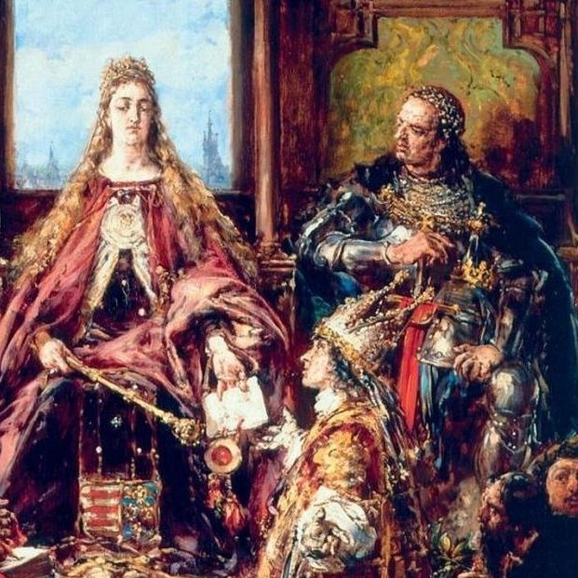
Małżeństwo Jadwigi
637 lat temu odbył się jeden z najważniejszych ślubów w historii Polski. Królowa Polski Jadwiga Andegaweńska i wielki książę litewski Władysław Jagiełło pobrali się w katedrze na Wawelu. Ona była młodziutką – ledwie trzynastoletnią – córką króla Polski i Węgier, Ludwika Andegaweńskiego.

